Slide 1
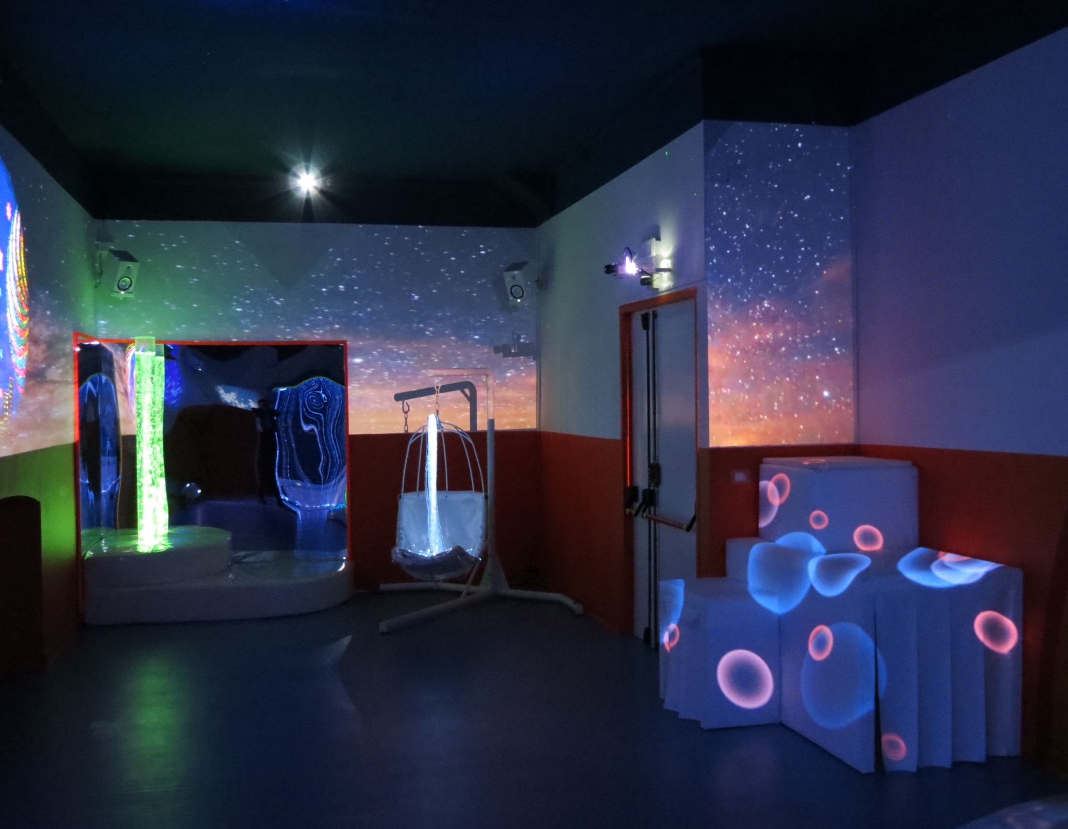
Snoezelen Room

Slide 2
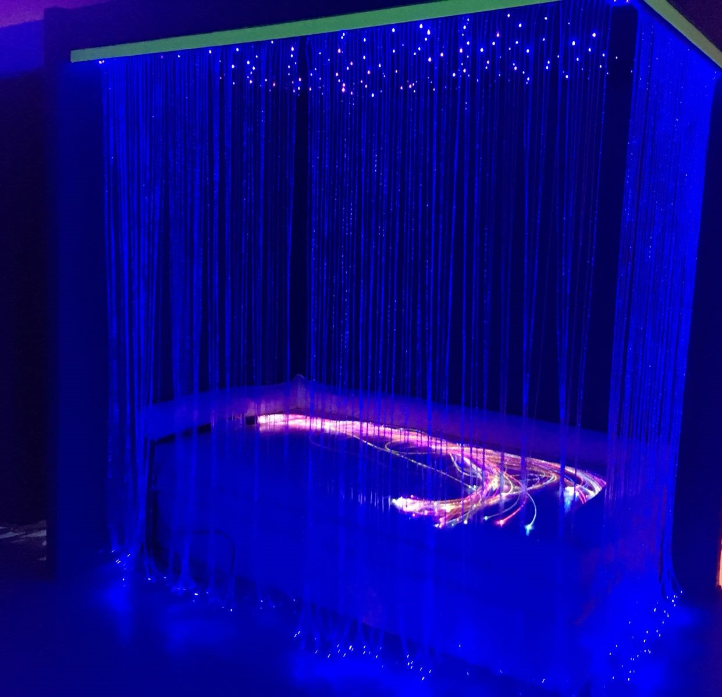
Postazione n.1 “Musical Bed”

Slide 3
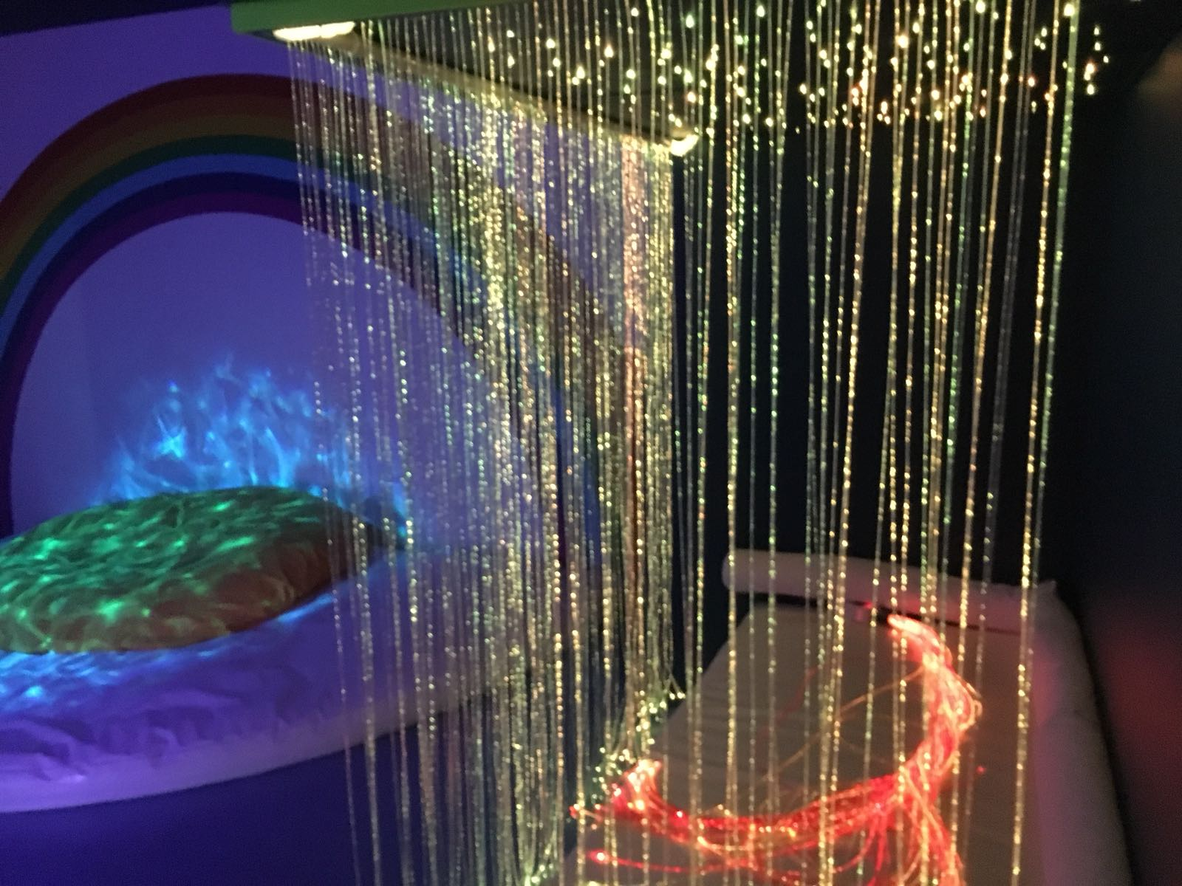

Slide 4
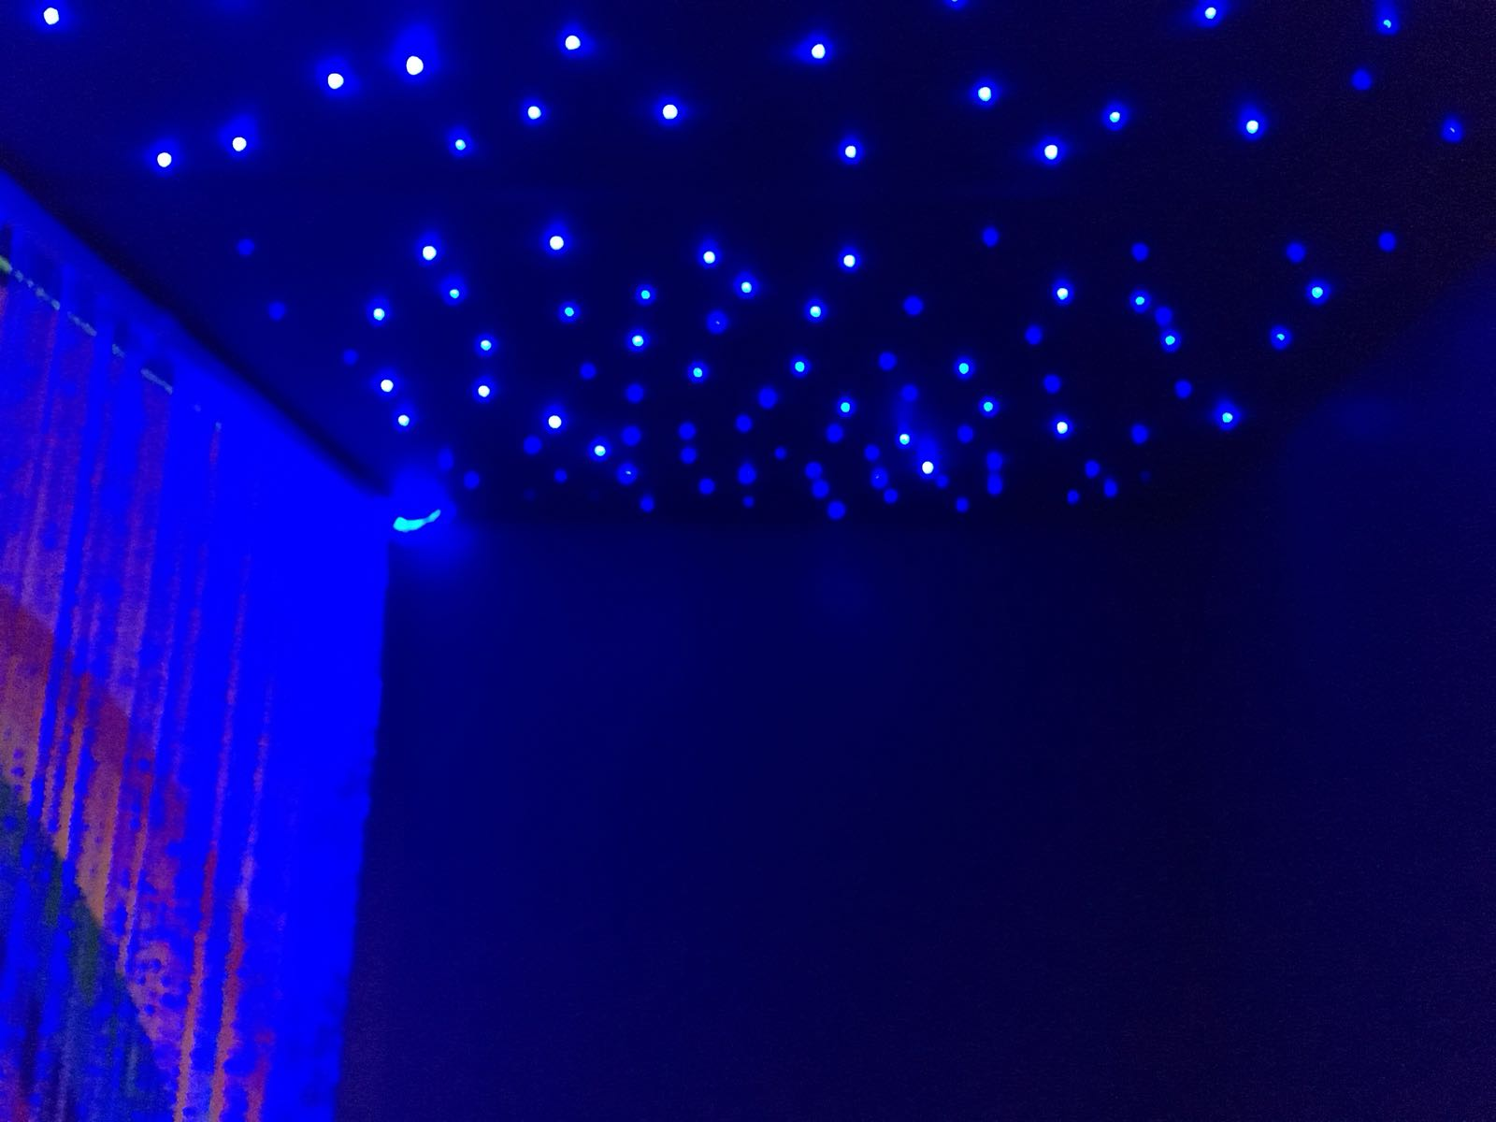

Slide 5
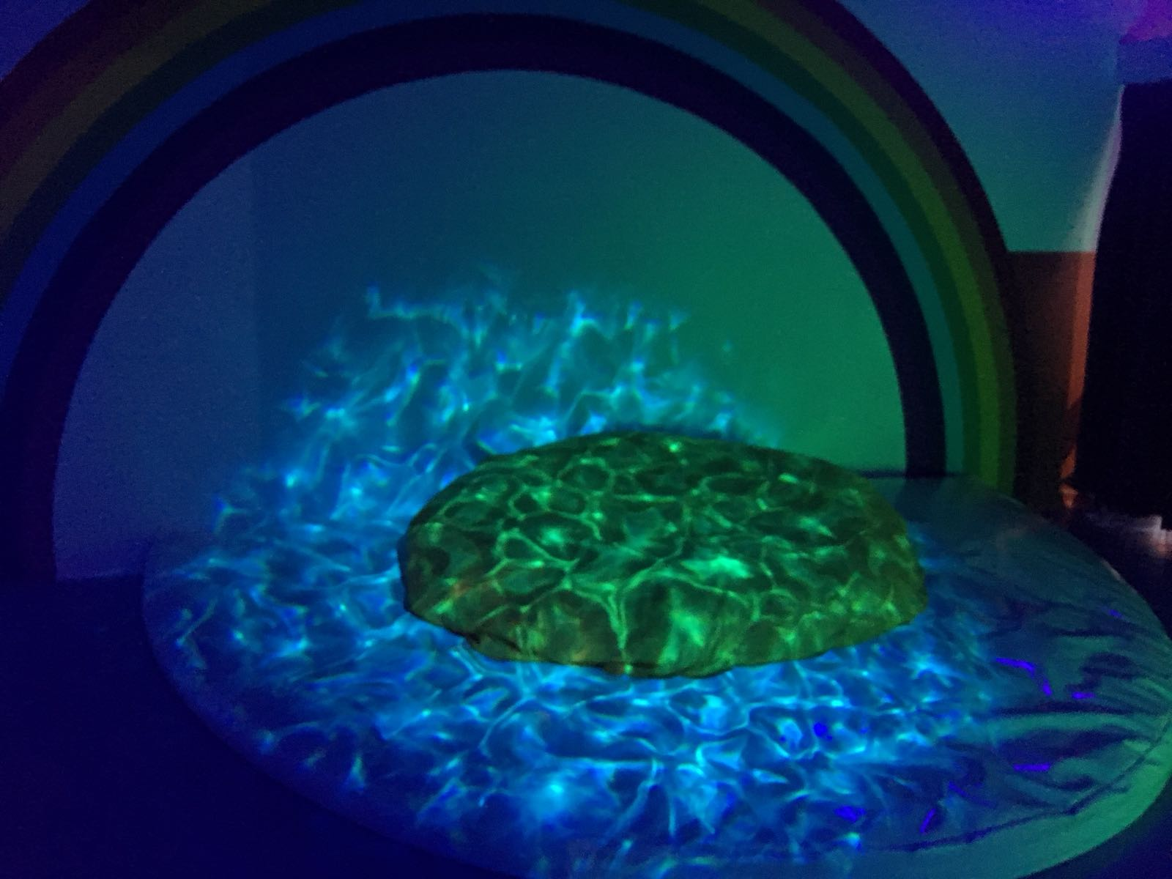
Postazione n.2 “Tatami”

Slide 6
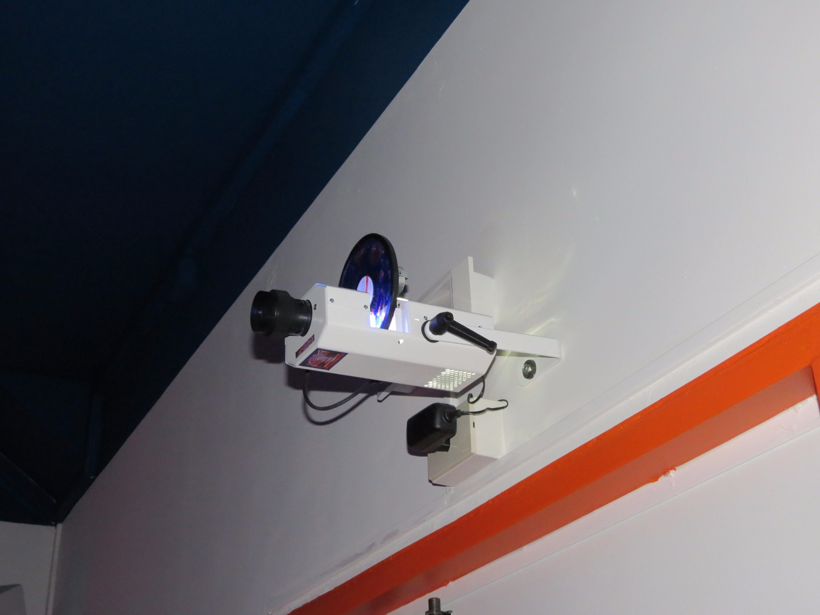

Slide 7
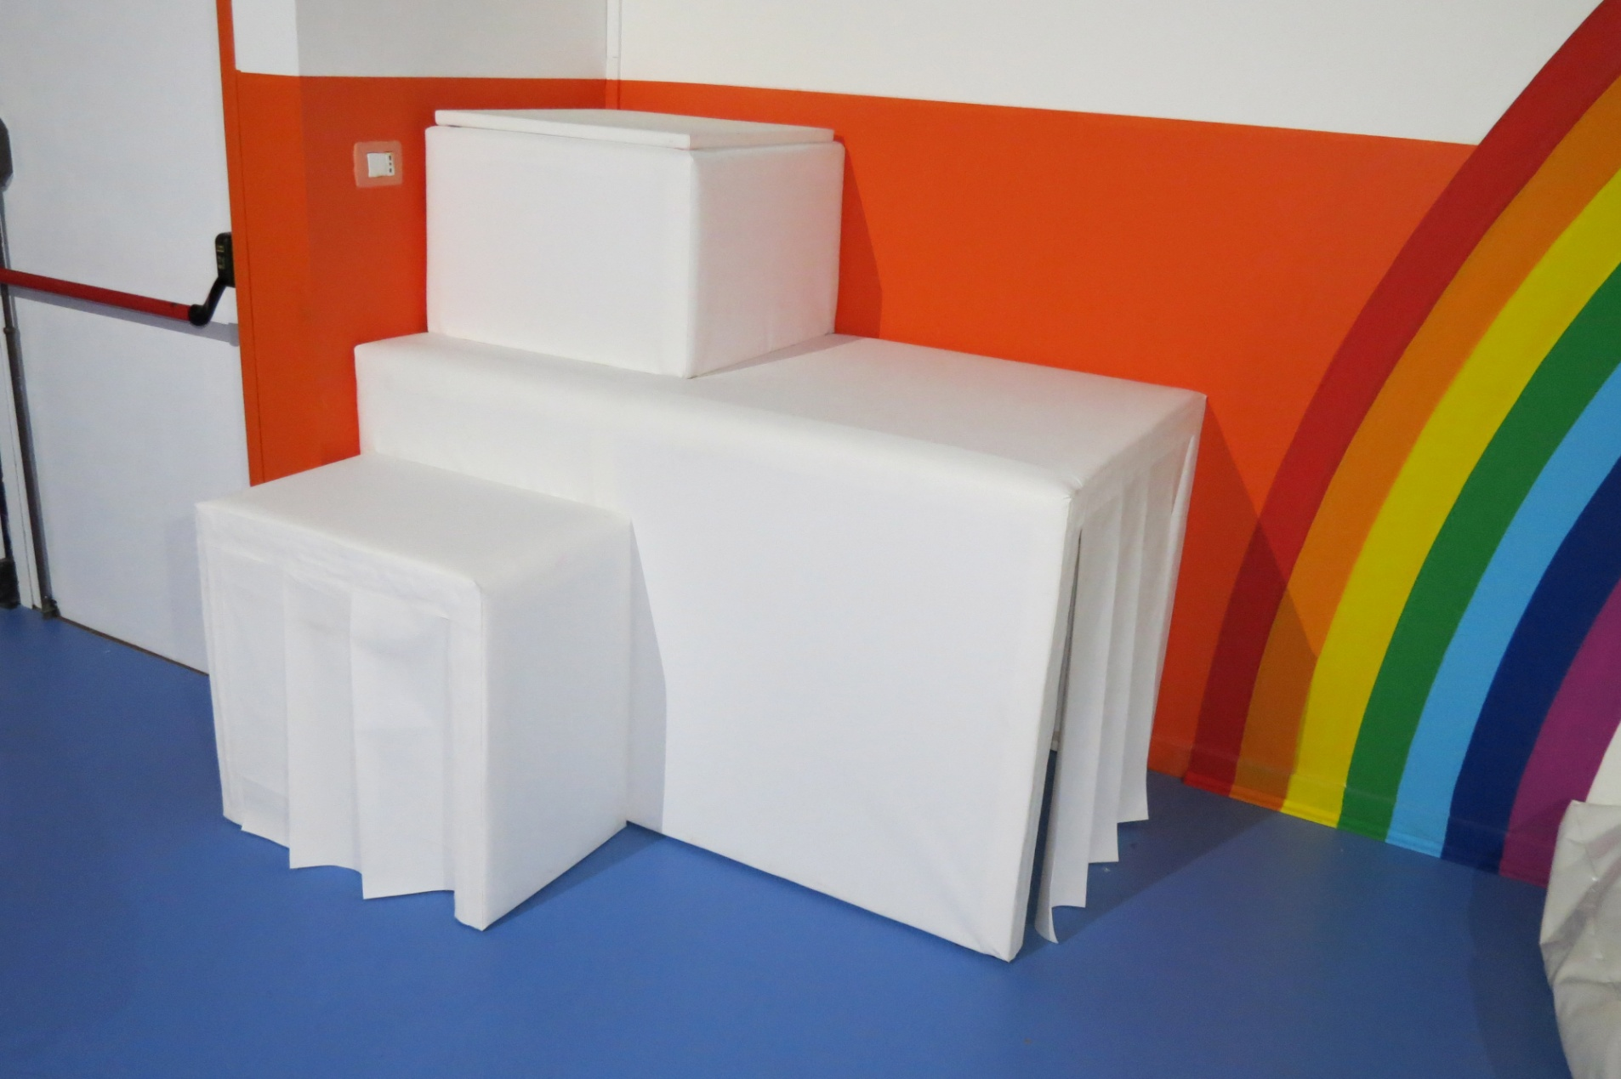
Postazione n.3 “Casa Mapping”

Slide 8
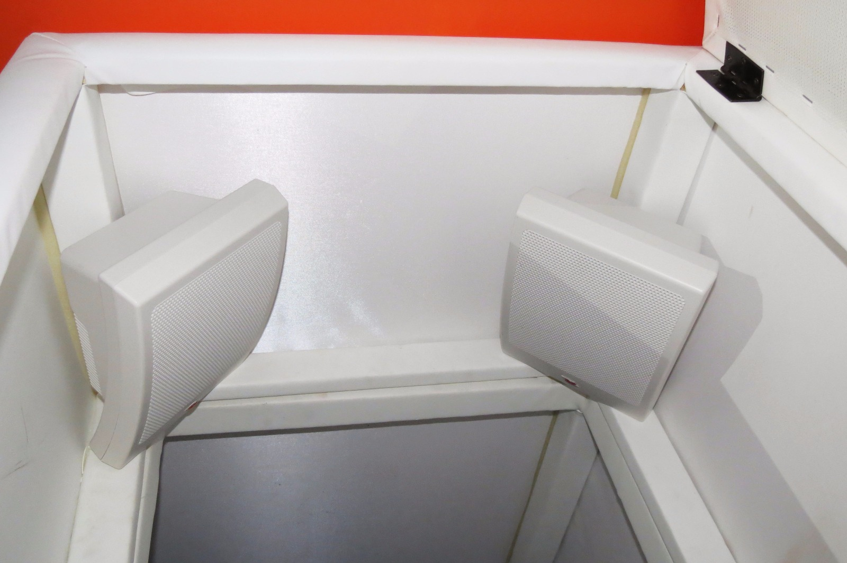

Slide 9
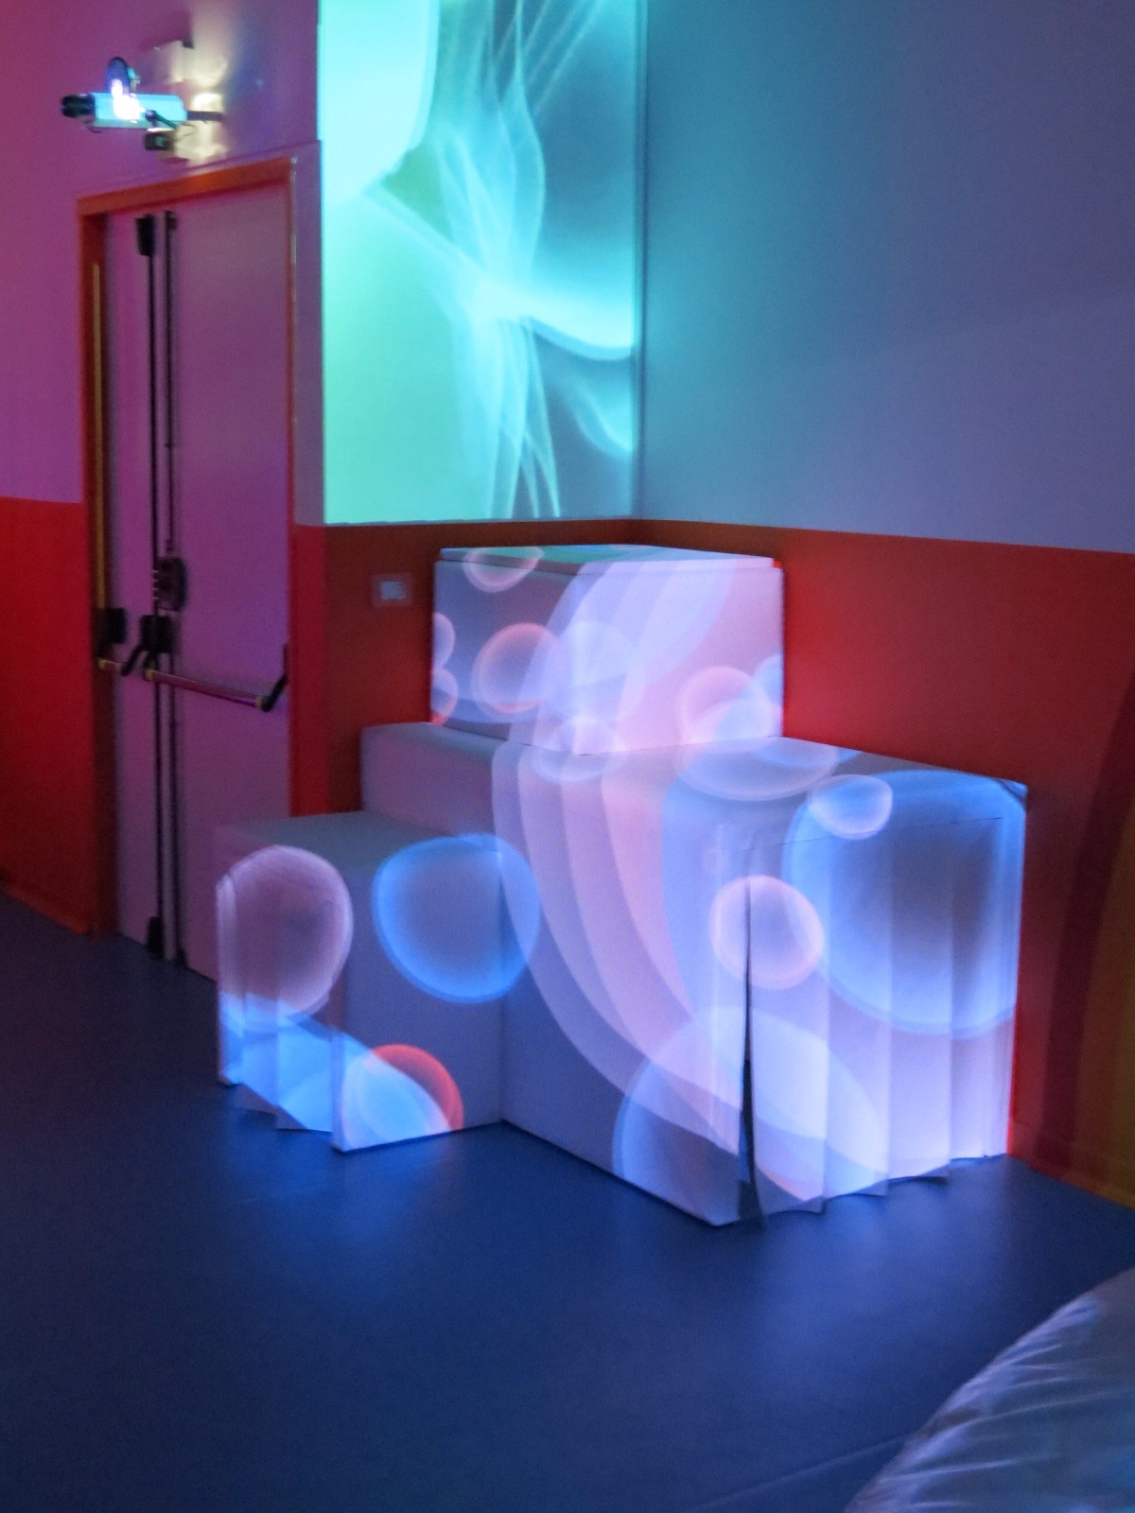

Slide 10
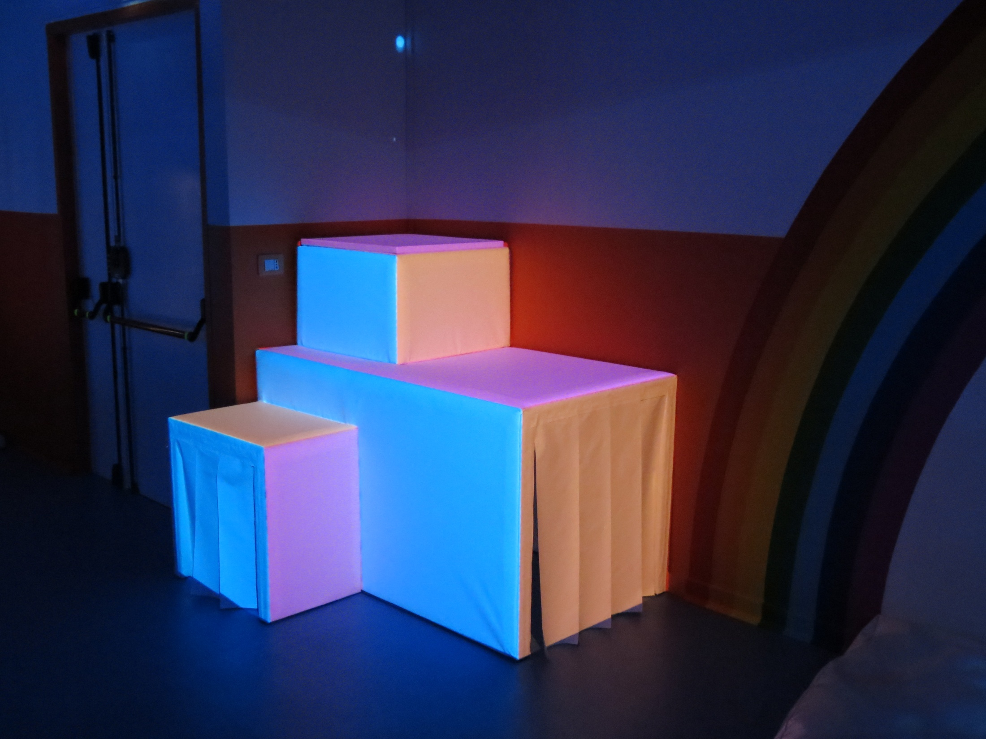

Slide 11
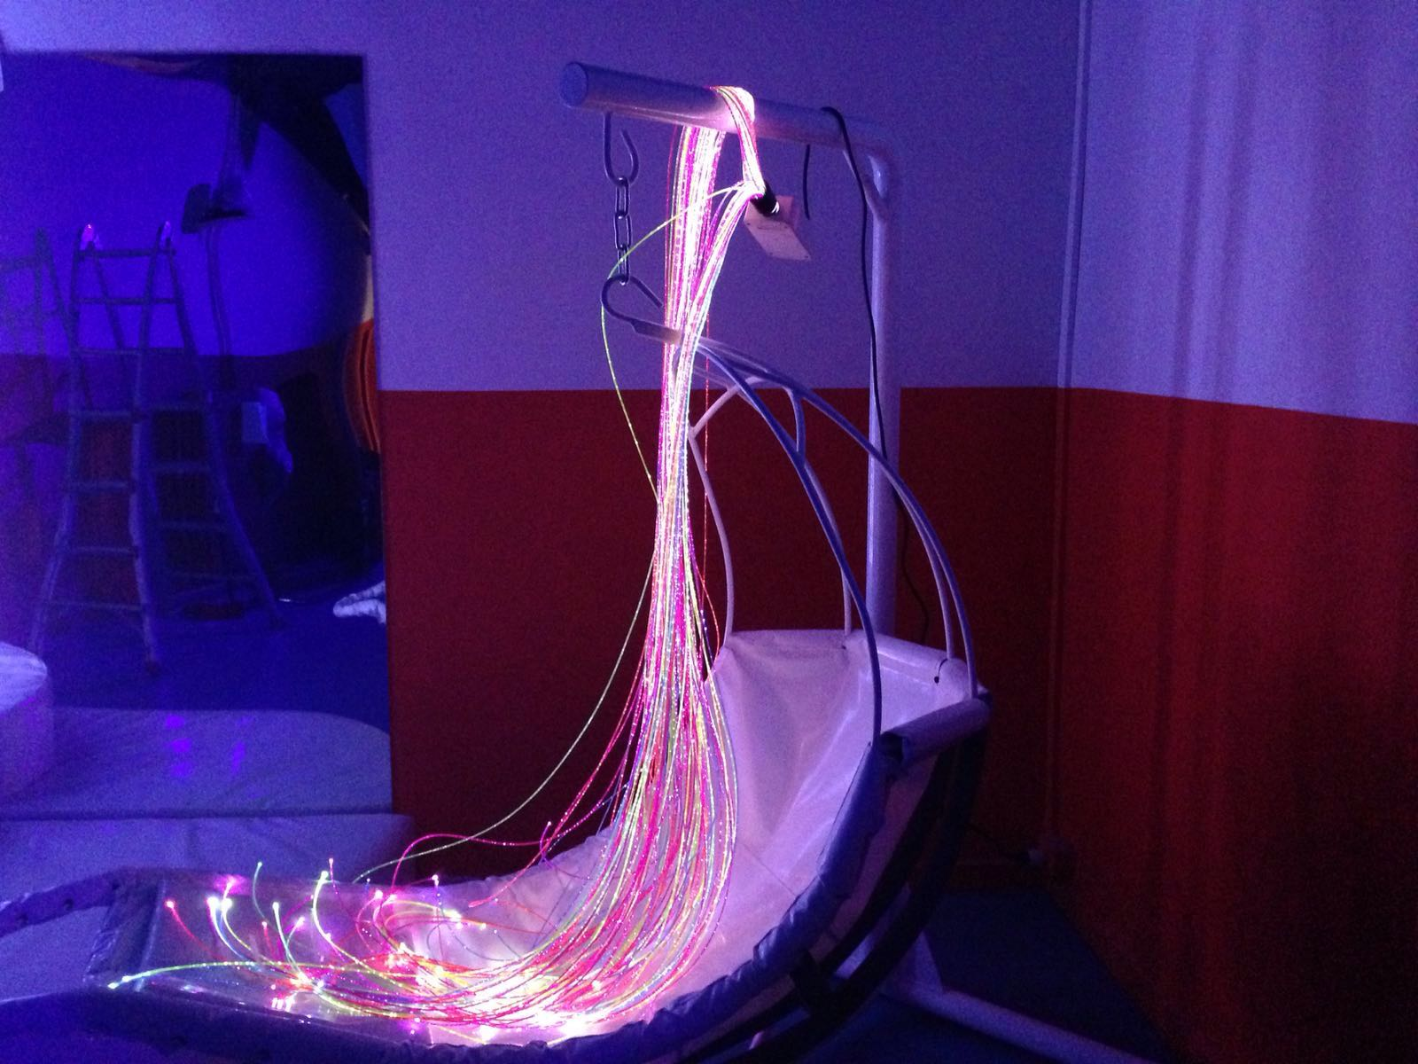
Postazione n.4 “Sedia Foglia”

Slide 12
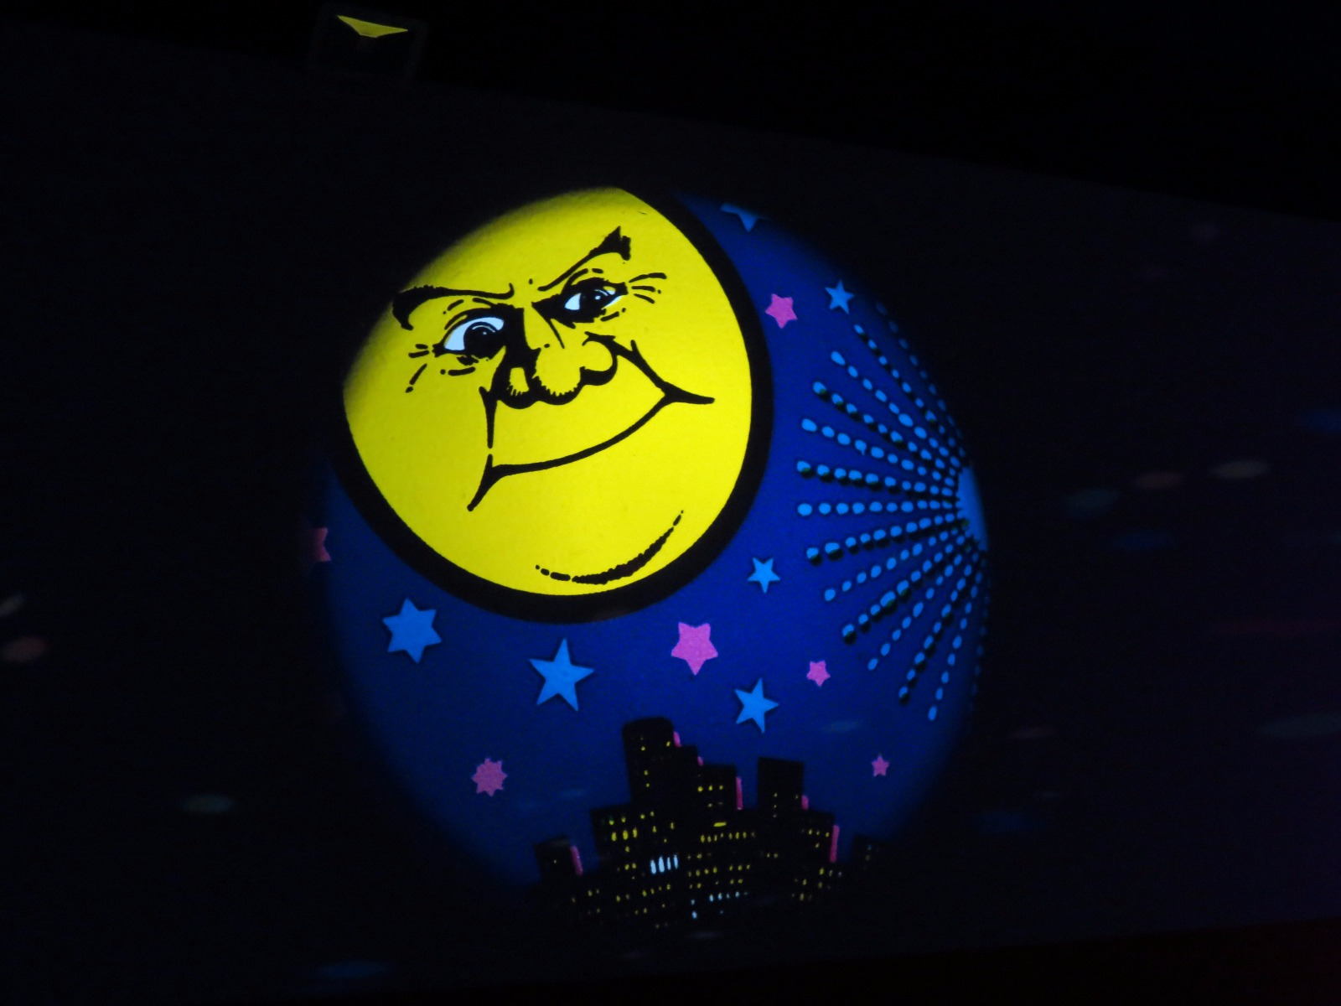

Slide 13
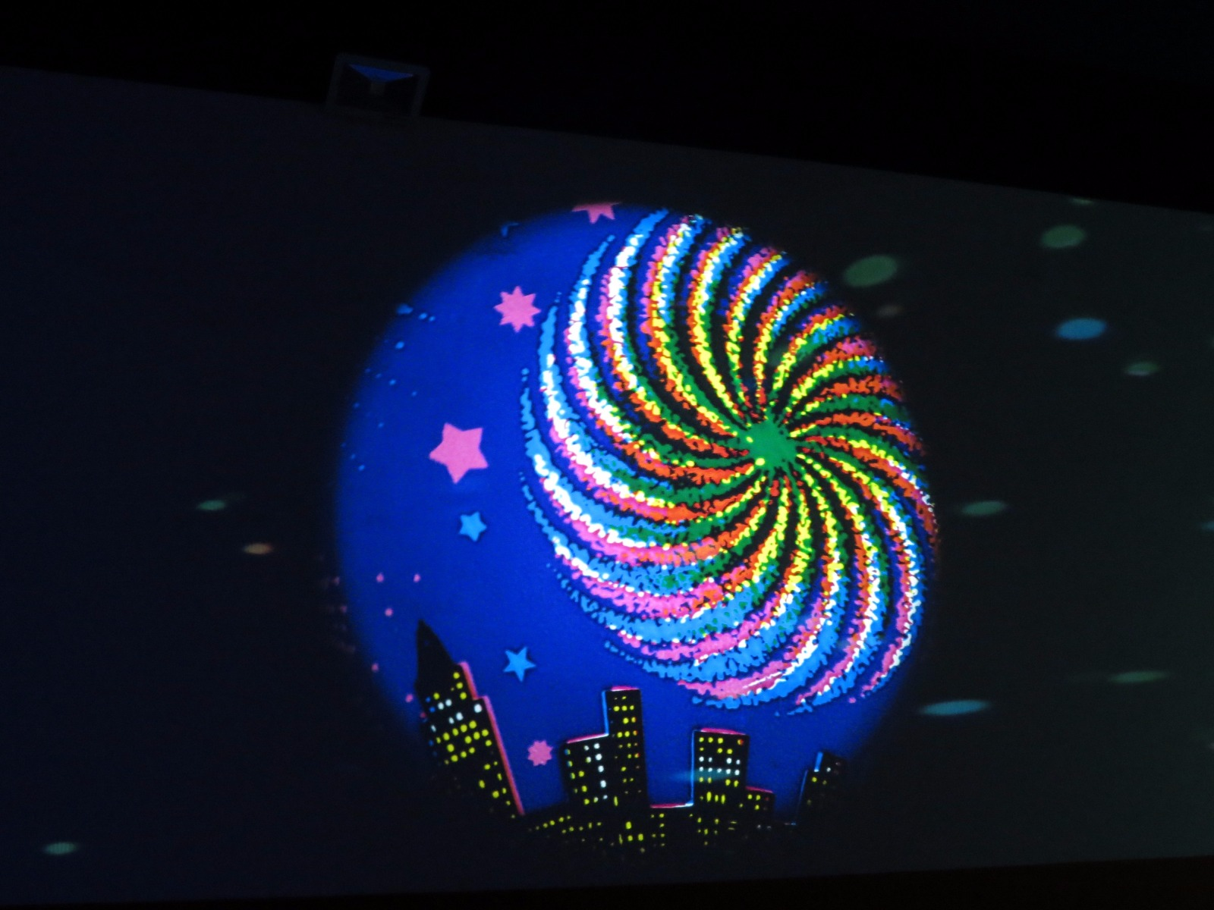

Slide 14
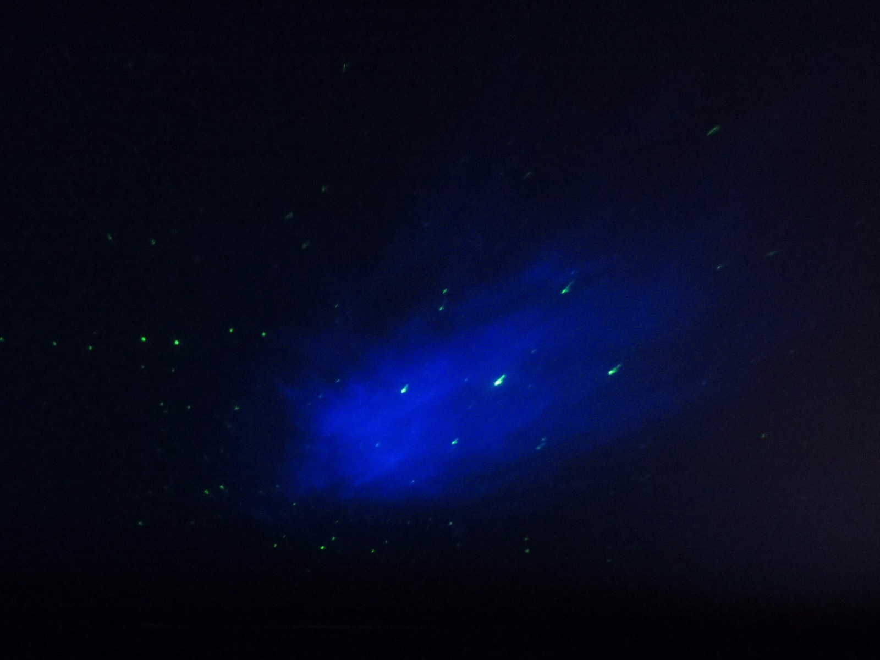

Slide 15
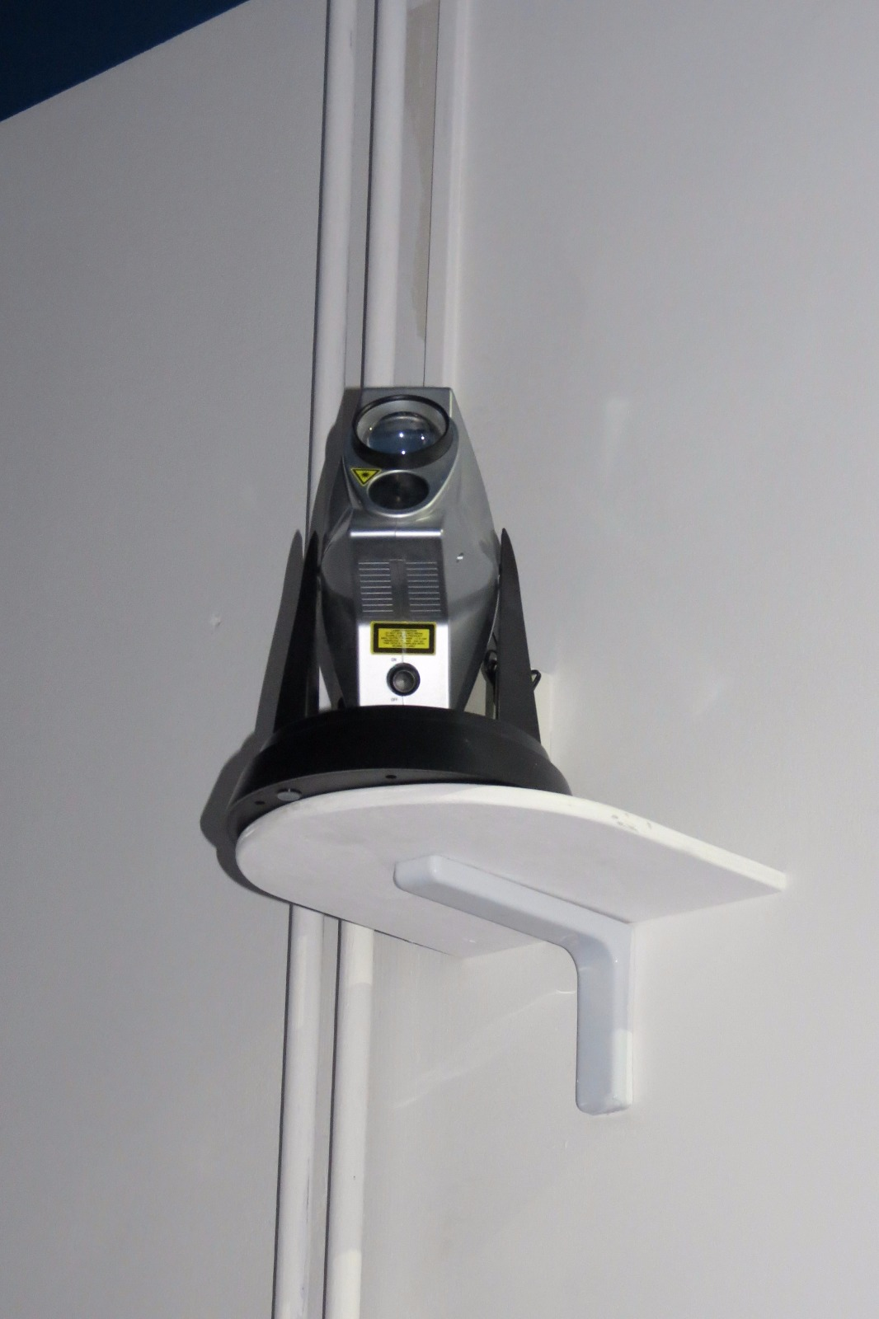

Slide 16
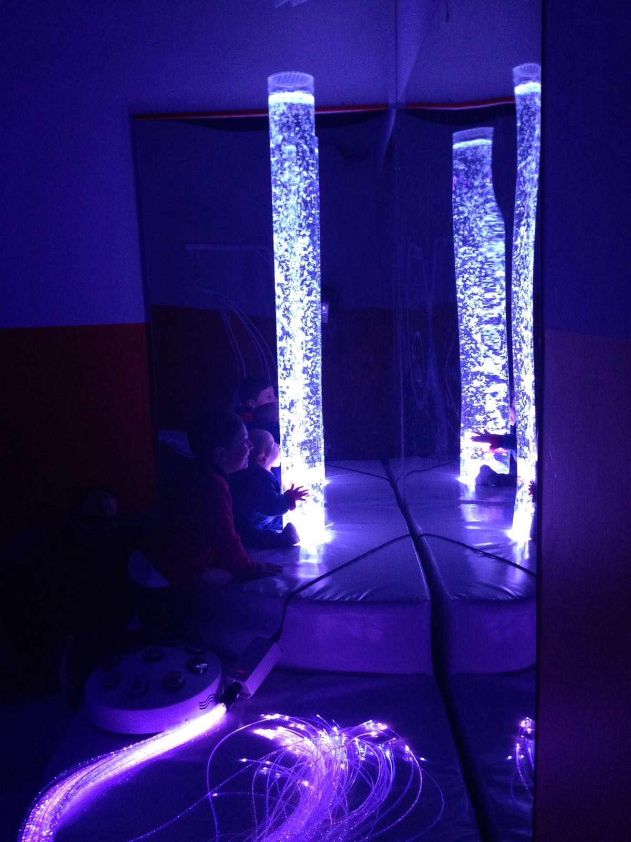
Postazione n.5 “Tubo a bolle”

Slide 17
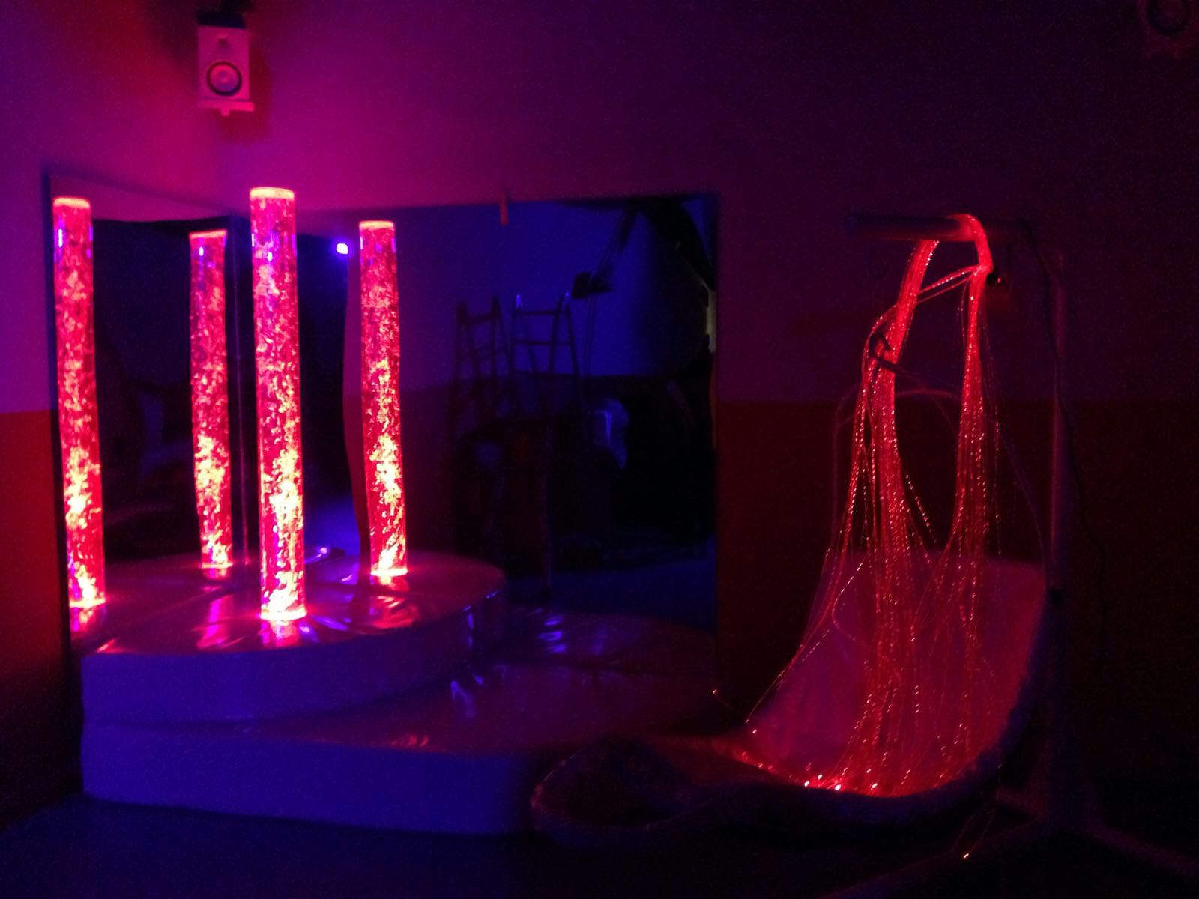

Slide 18
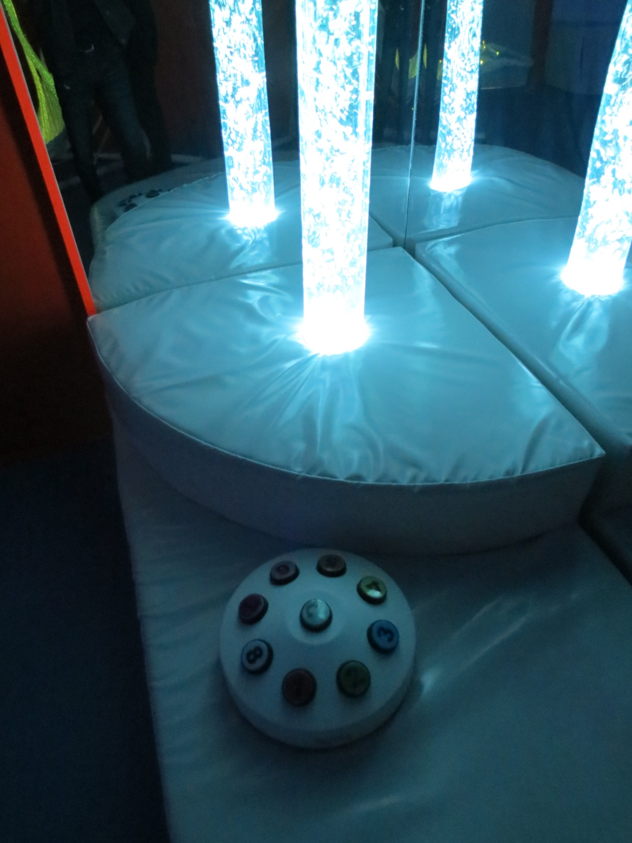

Slide 19
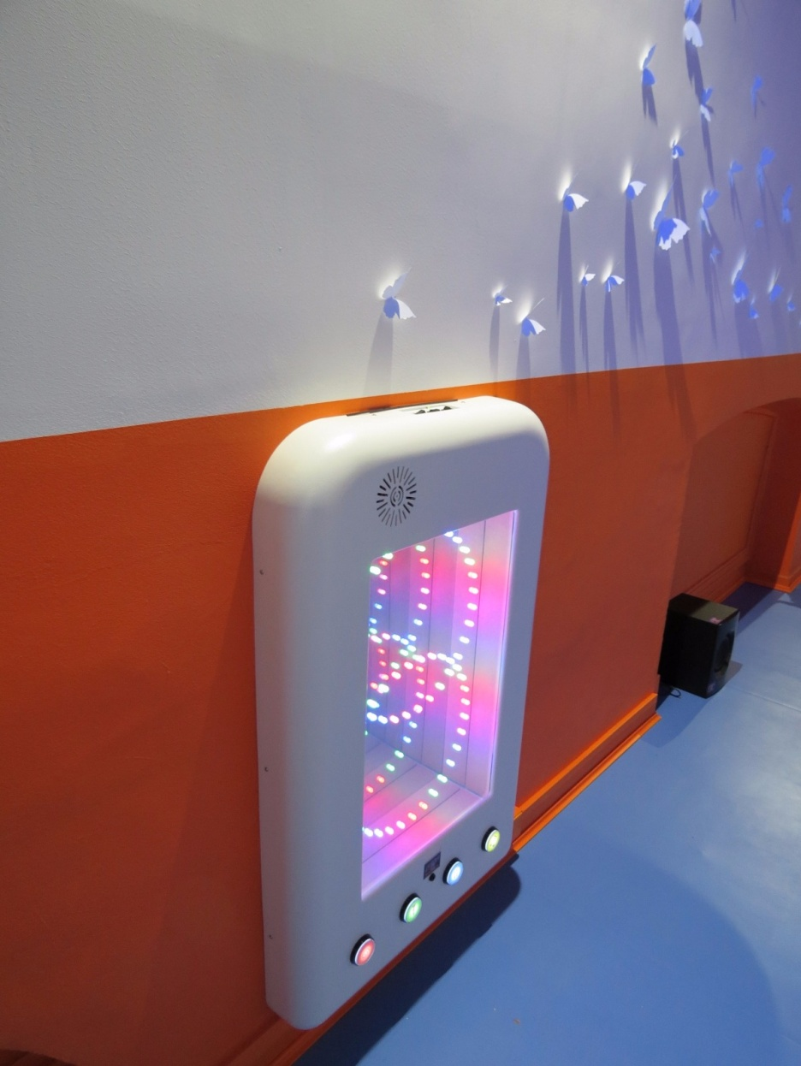
Postazione n.6 “Pannello interattivo”

Slide 20
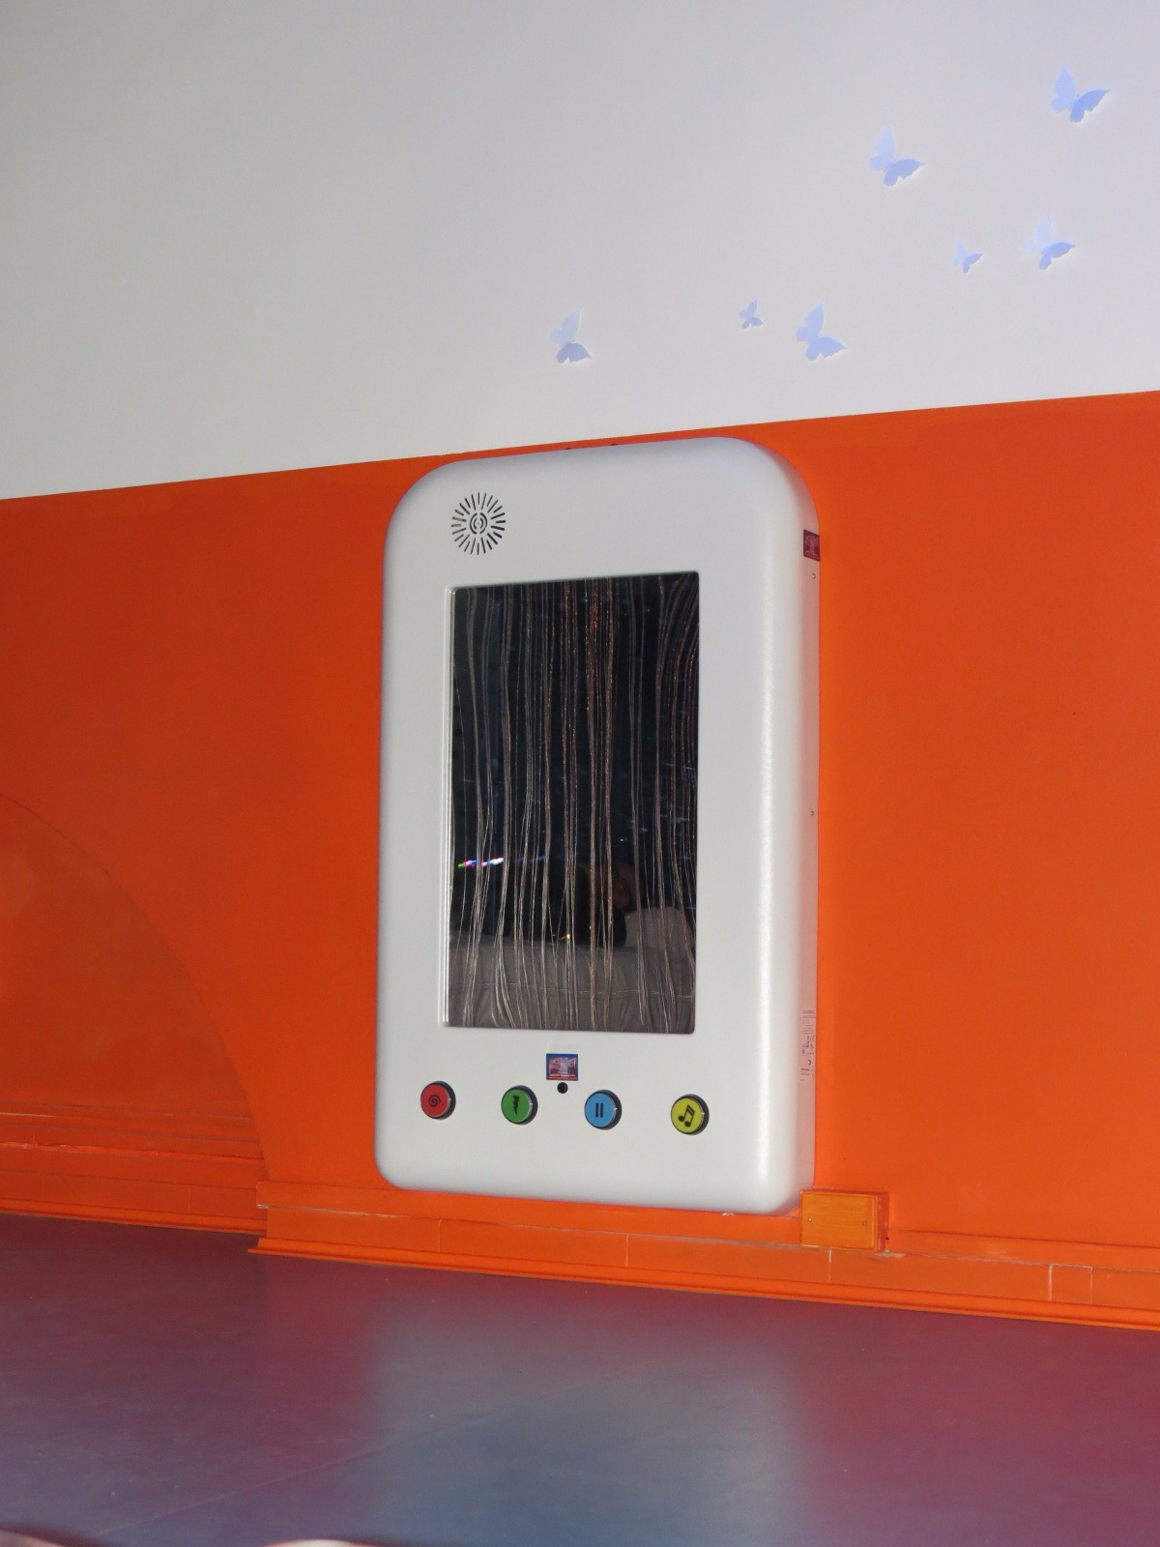

Slide 21
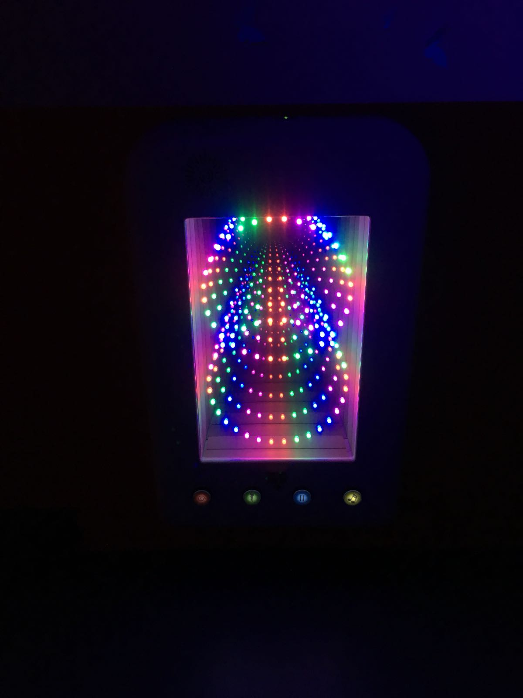

Slide 22
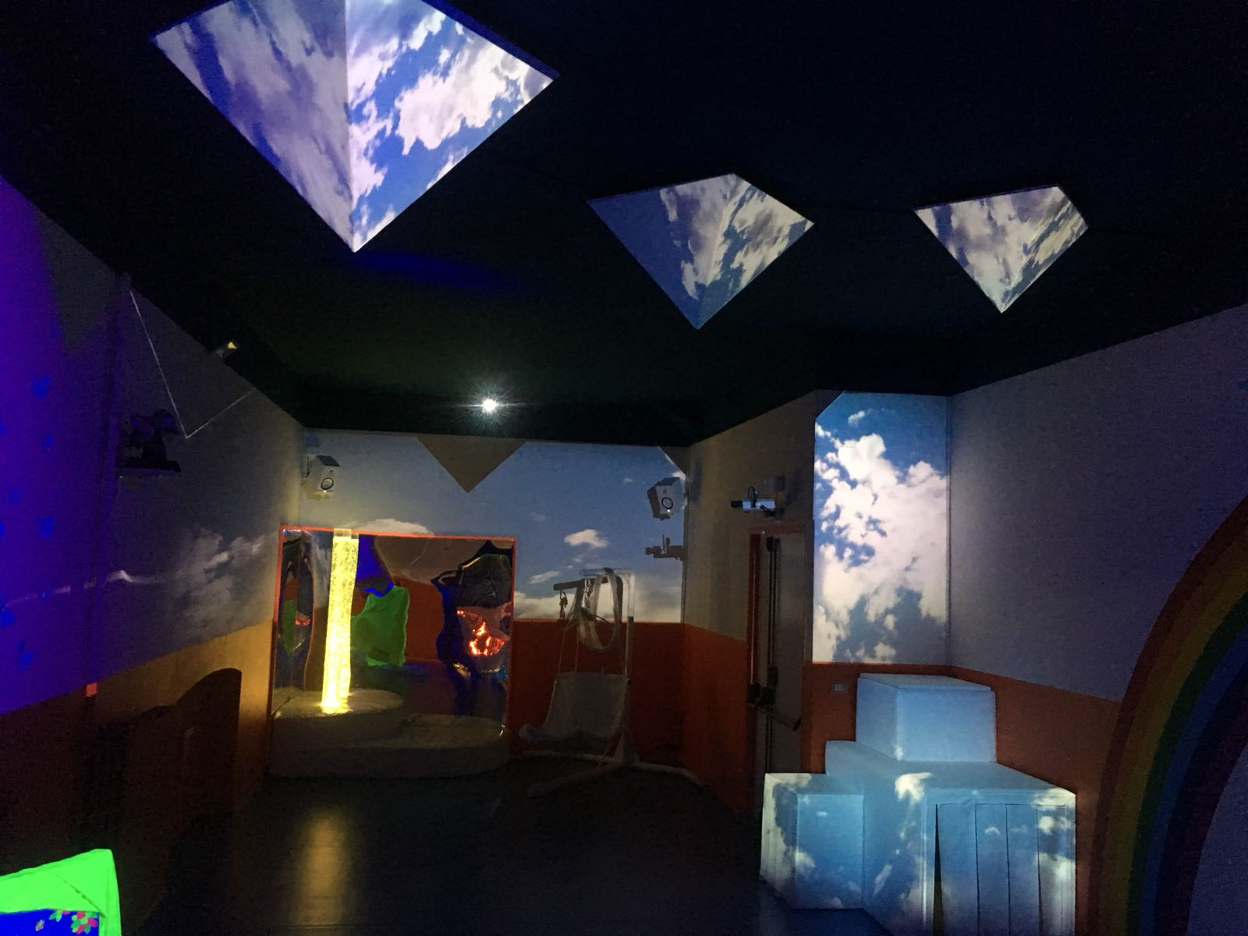
Video 3D mapping

Slide 23
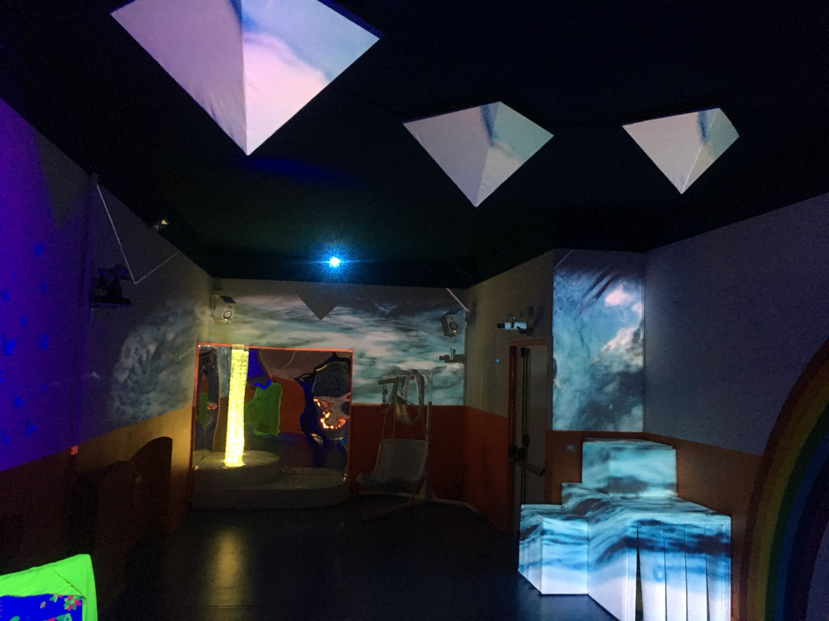

Slide 24
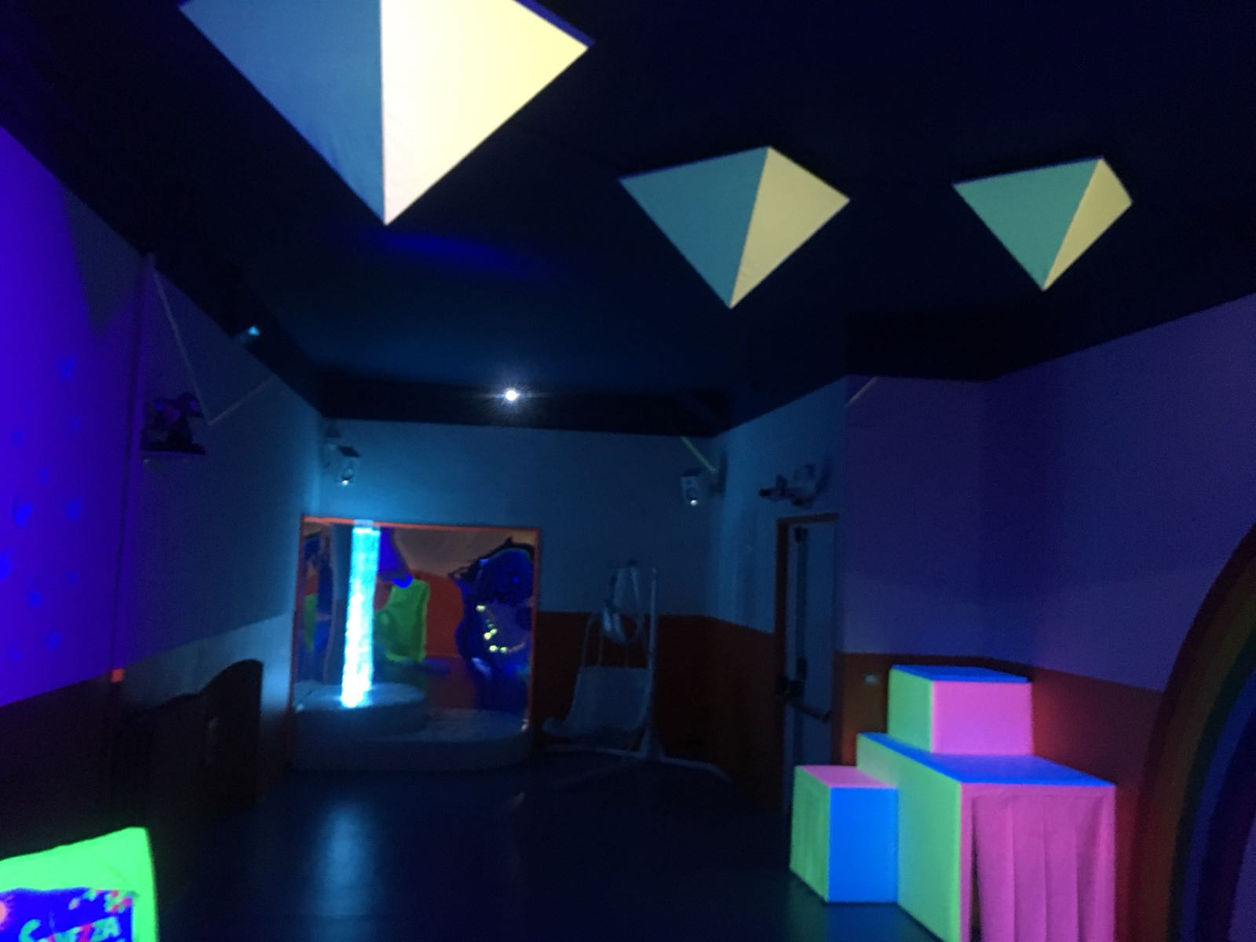

Slide 25
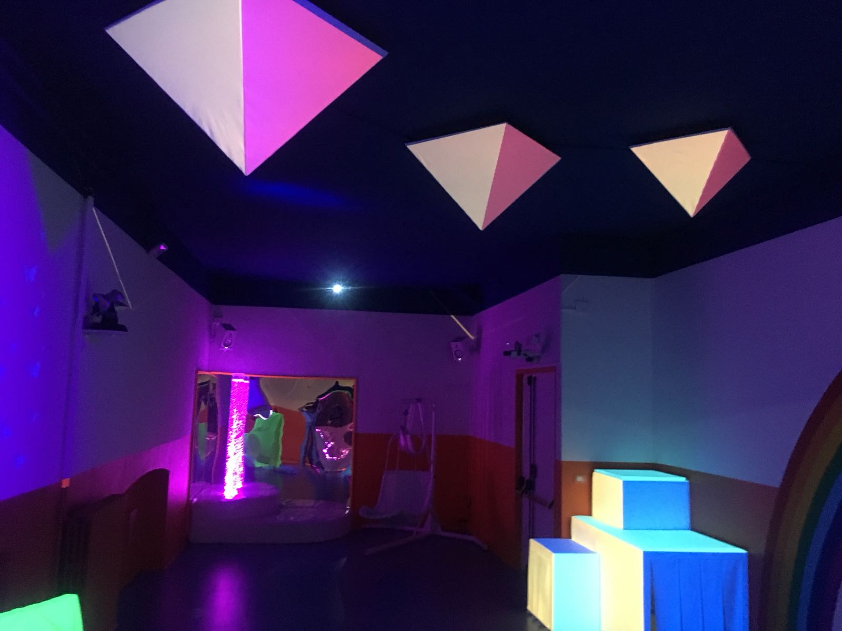

Slide 26
Metodologie e approcci utilizzati
A.B.A.
Stimolazione basale
Musicoterapia
Metafonologia

Slide 27
AZIONI
1- Conoscenza approccio Snoezelen e importanza dell’educazione sensoria
2- Esperienza di benessere all’interno della
Snoezelen Room
3- Allestimento di un ambiente multisensoriale (tenda
sensoriale)
4- Conoscenza generale del metodo ABA e delle
procedure applicate per incrementare il
comportamento verbale (Operanti verbali -VERBAL
BEHAVIOR)
5- Esperienza diretta presso il centro ABA

Slide 28
Fine della presentazione
Prof.ssa Giusi Sestina

